Slide 1
Деятельность экспертной группы Автор: Лихачева Наталья Степановна

Slide 2
На основе приказа Министерства образования и науки Российской Федерации от 24 марта 2010 года № 209 «О порядке аттестации педагогических работников государственных и муниципальных образовательных учреждений» было разработано Положение об экспертной группе при проведении аттестации педагогических работников с целью установления соответствия уровня квалификации требованиям, предъявляемым к квалификационным категориям

Slide 3
Экспертная группа создается для проведения аттестации с целью установления соответствия уровня квалификации педагогического работника требованиям, предъявляемым к квалификационным категориям (первой, высшей).
Целью деятельности экспертной группы является проведение всестороннего анализа результатов профессиональной деятельности педагогического работника и подготовка экспертного заключения.

Slide 4
Алгоритм деятельности ЭГ
1.
Региональная аттестационная комиссия (состав комиссии утвержден распоряжением министерства образования, науки, и культуры Архангельской области)
2.
Региональный банк экспертов (состав экспертов утвержден решением региональной аттестационной комиссии)
3.
Экспертная группа (приказ руководителя ОУ о составе и сроках полномочия ЭГ в соответствии с графиком аттестации, утвержденным решением региональной аттестационной комиссии)

Slide 5
Состав ЭГ
Руководитель ЭГ
. распределяет обязанности между членами экспертной группы;
. планирует и координирует деятельность членов экспертной группы;
. осуществляет взаимодействие с руководителем образовательного учреждения;
. запрашивает необходимую информацию и материалы от руководителя образовательного учреждения (при необходимости — с предыдущего места работы);
. организует проведение всестороннего анализа результатов профессиональной деятельности педагогического работника;
. осуществляет сбор рабочих материалов членов экспертной группы; анализирует и обобщает результаты работы;
. оформляет экспертное заключение; проводит итоговое заседание экспертной группы;
. знакомит аттестуемого с содержанием экспертного заключения под роспись;
.передает экспертное заключение в соответствующую подкомиссию;
. обеспечивает соблюдение экспертами норм педагогической этики.
Члены ЭГ
. проводит всесторонний анализ результатов профессиональной деятельности педагогического работника;
. составляет справку, содержащую обобщенный аналитический и фактический материал, раскрывающий и обосновывающий возможность или невозможность присвоения педагогическому работнику заявленной квалификационной категории;
. участвует в составлении экспертного заключения и итоговом заседании экспертной группы;
. оформляет письменно особое мнение в случае разногласий.

Slide 6
4.
План работы ЭГ (составляется заранее, не позднее 7 дней до ознакомления аттестуемого)
5.
Ознакомление аттестуемого с планом работы ЭГ (за 7 дней до начала аттестационных процедур)
6.
Робота ЭГ (не более 10 календарных дней)

Slide 7
В план работы ЭГ включается:
❖ Собеседование с педагогом по результатам его деятельности (с даты предыдущей аттестации)
❖ Анализ профессионального портфеля педагогических достижений аттестуемого.
❖ Посещение не менее двух занятий (уроков, мероприятий) с участниками образовательного процесса.
❖ Анализ документов педагога (учебно-методических и других материалов, связанных с организацией и осуществлением образовательного процесса)
❖ Иные мероприятия

Slide 8
7.
Оформление экспертного заключения (в течение 7 дней после завершения работы ЭГ)
8
9.
Передача экспертного заключения в соответствующую подкомиссию (не позднее, чем за 7 дней до её заседания)
Знакомство аттестуемого с содержанием экспертного заключения под подпись

Slide 9
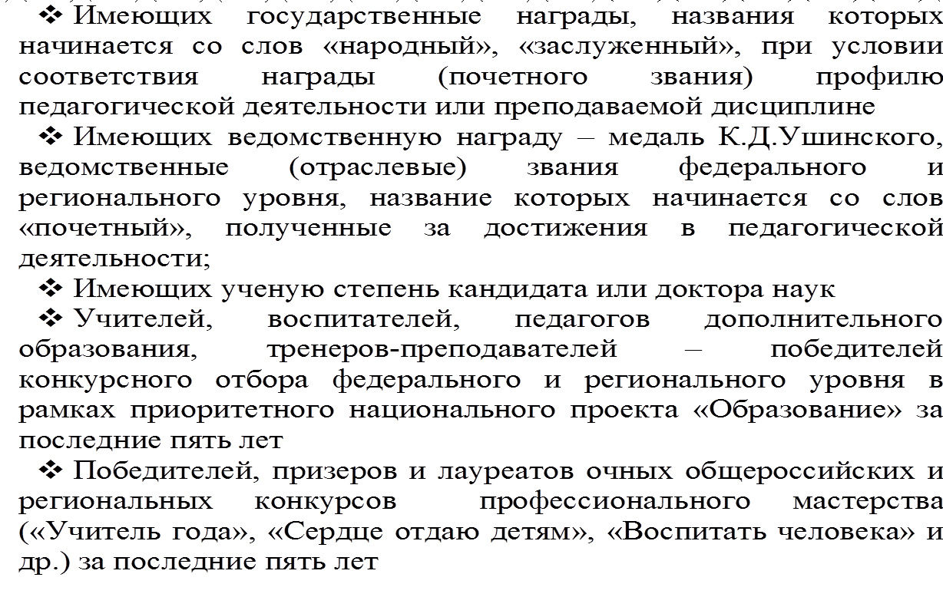
Упрощенная процедура аттестации проводится в виде анализа профессионального портфеля педагогических достижений для педагогических работников:

Slide 10
Источники получения информации о результатах профессиональной деятельности педагога
❖ Собеседование с руководителем (заместителем руководителя) ОУ, руководителем методического объединения педагогов, аттестуемым;
❖ Изучение документов педагога (учебно-методических и других материалов, связанных с организацией и осуществлением образовательного процесса;
❖ Изучение профессионального портфеля педагогических достижений педагога;
❖ Мониторинг качества образования, предоставленный администрацией образовательного учреждения;
❖ Анализ результатов контрольных, проверочных работ, срезов, тестирования и т.д.
❖ Анализ учебно-воспитательных занятий, уроков, мероприятий с участниками образовательного процесса;
❖ Изучение участия обучающихся (воспитанников) на олимпиадах, конкурсах, выставках, соревнованиях, турнирах, конференциях и т.д.
❖ Анкетирование коллег, родителей, обучающихся, воспитанников;
❖ Изучение методической, опытно-экспериментальной, научно-исследовательской, инновационной деятельности;
❖ Анализ результатов самооценки;
❖ Другое.

Slide 11
ЭГ желает удачи аттестуемым!

